Slide 1
Творческий отчёт
ШМО учителей
русского языка и литературы
за 2014-2015 уч. год

Slide 2
Цель: обеспечение методических условий для эффективной апробации федерального государственного образовательного стандарта основного общего образования
Задачи:
- совершенствовать содержание, технологии и методы обучения русскому языку и литературе в соответствии с требованиями системно-деятельностного подхода;
- включиться в инновационную и экспериментальную деятельность, направленную на повышение качества знаний по русскому языку и литературе;
- организовать внеурочную деятельность по предметам в свете требований ФГОС второго поколения;
- создать условия для профессионального совершенствования педагогов в процессе введения ФГОС ООО

Slide 3
Состав МО: Филипьева В.И. - 1 квалификационная категория
Берсенёва В.М. – высшая квалификационная категория
Кучумова Е.В. – 1 квалификационная категория
Безукладичная А.И. – без категории
Гурьева Н.С. – без категории

Slide 4
Методические темы:
Кучумова Е.В. | Повышение эффективности уроков русского языка и литературы через использование ИКТ, 5-ый год
Гурьева Н.С. | Применение современных компьютерных технологий в целях повышения качества обучения, 1-ый год
Безукладичная А.И. | Активные формы работы на уроках русского языка, 2-ой год
Филипьева В.И. | Использование здоровьесберегающих технологий на уроках русского языка и литературы, 2-ой год

Slide 5
Работа педагогов в творческих группах:
Создание интерактивного плаката по предмету
(Филипьева В.И.)
2. Подготовка к межрайонному семинару по патриотическому воспитанию (Кучумова Е.В.)
3. Индивидуальное консультирование по работе с ЭД (Безукладичная А.И.)

Slide 6
Городские мероприятия
Городской конкурс чтецов поэзии М.Ю. Лермонтова (Черкашина Е. – 10 кл. Учитель: Филипьева В. И.)
Городской конкурс чтецов «И Севера хрустальная душа» (Седова В., Сахневич К. – 6 кл. Учитель: Кучумова Е.В.)
Городской конкурс чтецов «Живая классика» (Молчанова Ульяна _- 6 кл. Учитель Кучумова У.В.)
Городская конференция «Юность Коряжмы» (Черкашина Е. . – 10 кл. Учитель: Филипьева В. И.)
Городская литературная игра по творчеству Ф.А. Абрамова (7 кл. Учитель Филипьева В.И.)
6. Городская интеллектуальная игра по русскому языку ( 5-6 классы. Учителя: Безукладичная А.И. и Кучумова Е.В.)
7. Городская литературная игра «По следам великого поэта» (10 класс . Учитель Филипьева В.И.)

Slide 7
Участие в мероприятиях, посвящённых 70 – летию Победы в Великой Отечественной войне 1941 – 1945 годов
8. Городской конкурс сочинений «Спасибо деду за победу!»
9. Городской конкурс детско-юношеского творчества «Весна всегда похожа на Победу!»
10. «Голос Победы» - проект телеканала «ТВ Коряжма»
11. Благодарное письмо ветерану

Slide 8
Региональный уровень
Областной творческий детский конкурс «Читатель Поморья. PROАбрамов» (номинация «Мой Абрамов» – учитель Кучумова Е.В.)
Региональный этап Всероссийского конкурса «Лучший урок письма» (учитель Кучумова Е.В.)
Межрайонный этап областного конкурса чтецов «И Севера хрустальная душа» (учитель Кучумова Е.В.)

Slide 9
Всероссийский и международный уровень
Общероссийская предметная олимпиада по русскому языку и литературе «Олимпус» (5-8 классы)
Международный конкурс по русскому языку «Русский медвежонок»
Международная игра-конкурс по русскому языку «Ёж» (6-е классы)
Международный интернет-конкурс «Навстречу зимним чудесам»
Всероссийский творческий конкурс, посвящённый Дню матери «Мама, милая, родная»

Slide 10
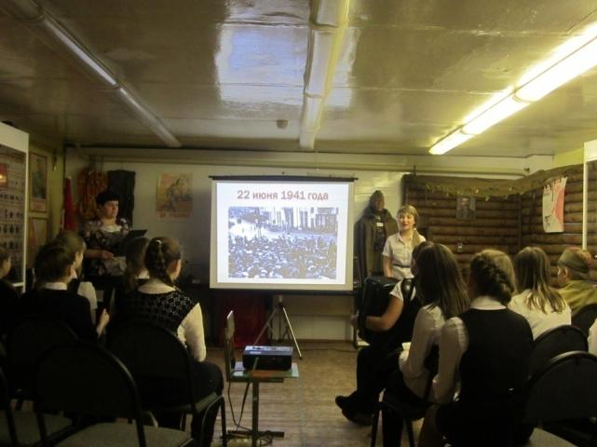
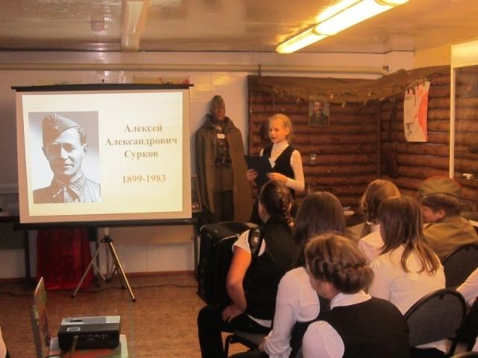
Открытые уроки и внеклассные мероприятия, выступления, публикации
Открытый урок литературы в 6 а классе по творчеству К.Симонова (учитель Кучумова Е.В.)
Открытое внеклассное мероприятие по литературе «Никто не забыт, ничто не забыто» в рамках семинара (учитель Кучумова Е.В.)
Публикация в учебно-методическом пособии по нравственно-патриотическому воспитанию (учителя: Филипьева В.И.Б Кучумова Е.В.)
Выступления на ШМО (Гурьева Н.С., Безукладичная А.И., Кучумова Е.В., Филипьева В.И.)
Выступление на ГМО с обобщением опыта работы по теме «Игровые технологии на уроках русского языка» – Кучумова Е.В.

Slide 11
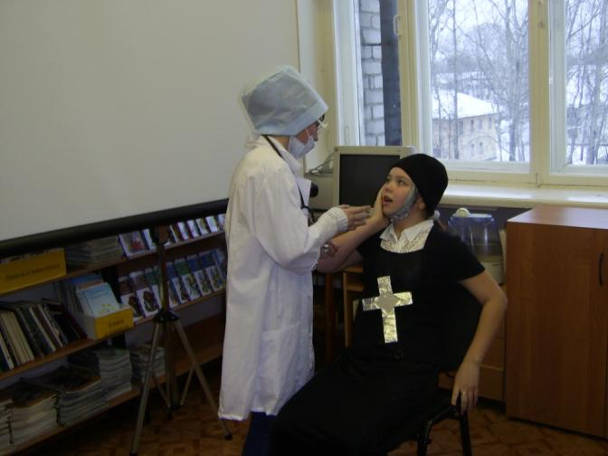
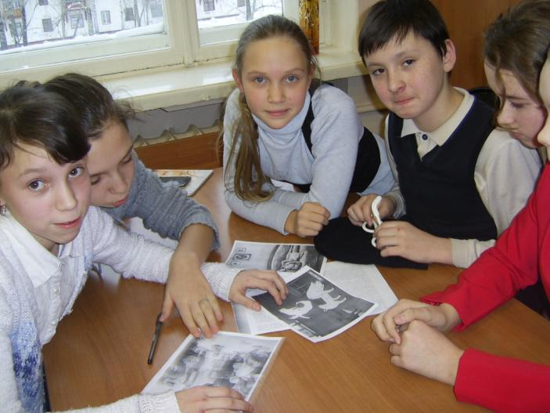
Школьный конкурс чтецов, посвящённый М.Ю.Лермонтову
2. 5 – е классы приняли участие в школьной литературной игре по творчеству А.П.Чехова

Slide 12
Достижения учащихся
Городские олимпиады:
Горнушенкова Алина (11 класс) – 1 место по литературе
Юрьева Анастасия (7 б класс) – 3 место русский язык
Научная конференция «Юность Коряжмы»:
Черкашина Елизавета – 2 место (литература)
Городская литературная игра по Ф.Фбрамову
Команда 7 б класса – 2 место

Slide 13
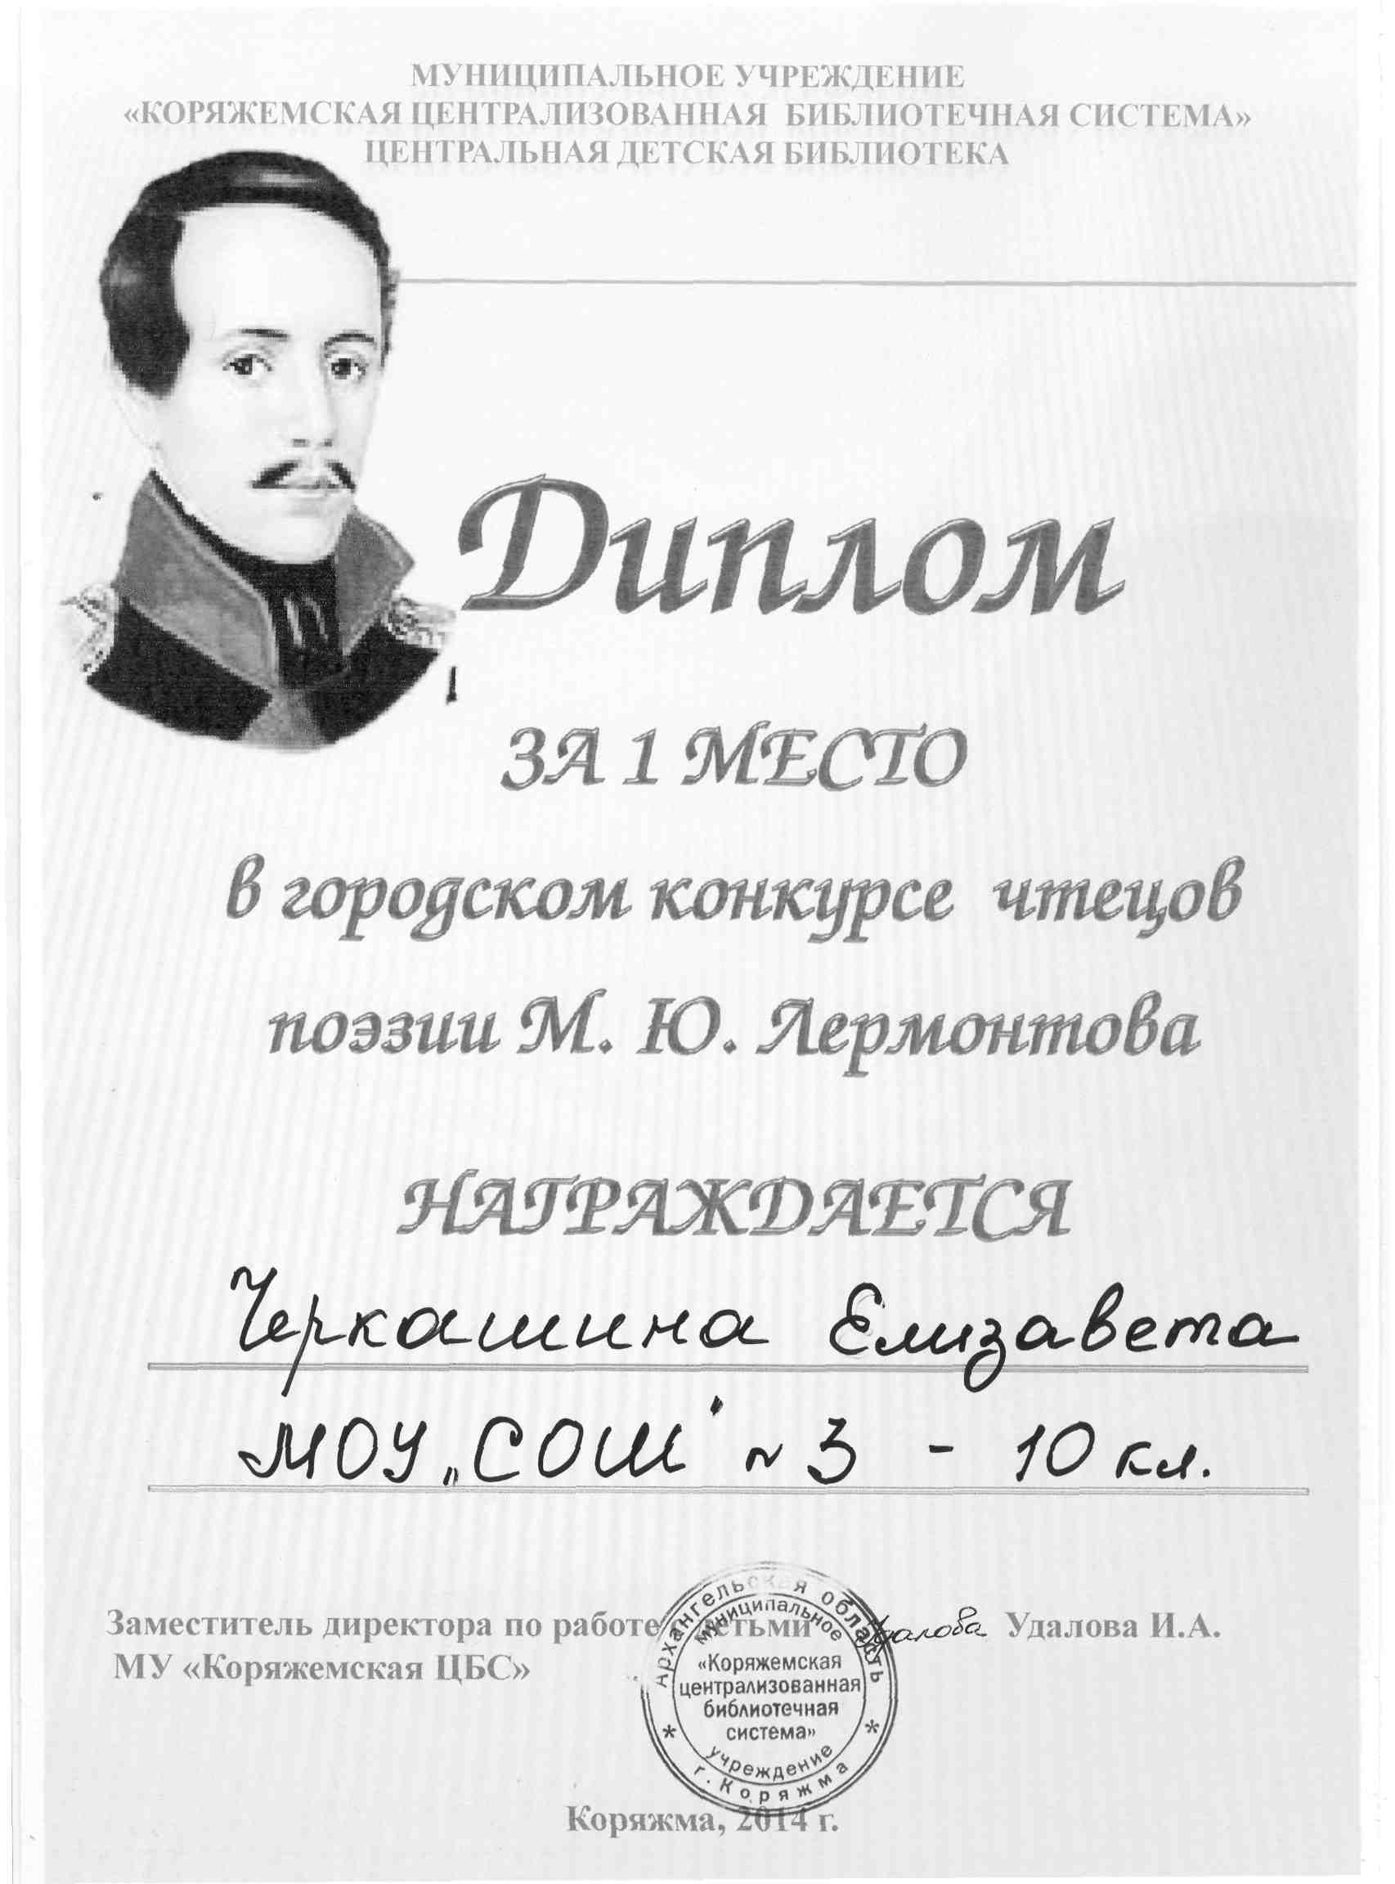
Городские конкурсы:
Городской конкурс чтецов поэзии М.Ю. Лермонтова
Черкашина Елизавета (10 класс) - 1 место

Slide 14
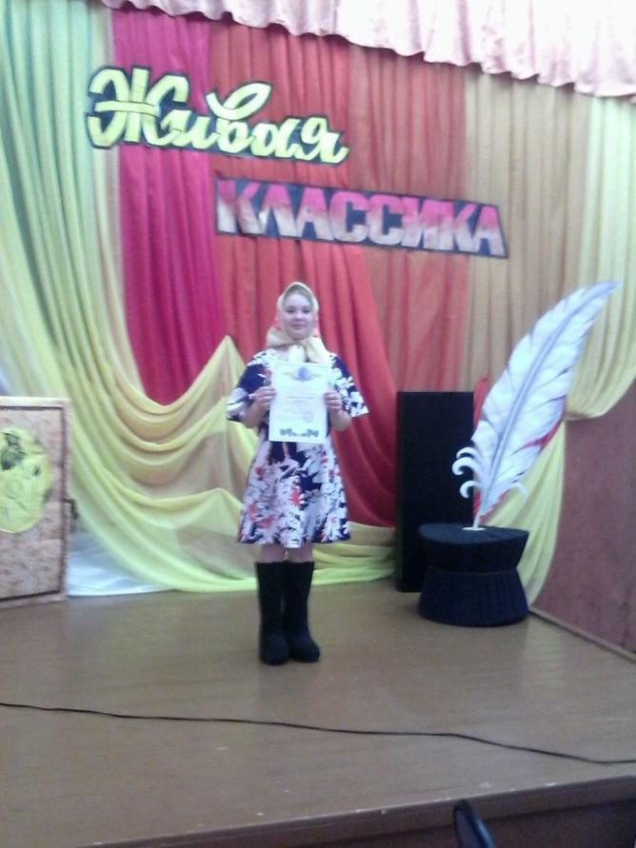
Городском конкурсе чтецов «Живая классика»
Молчанова Ульяна (6 класс) –1 место
(учитель Кучумова Е.В.)

Slide 15
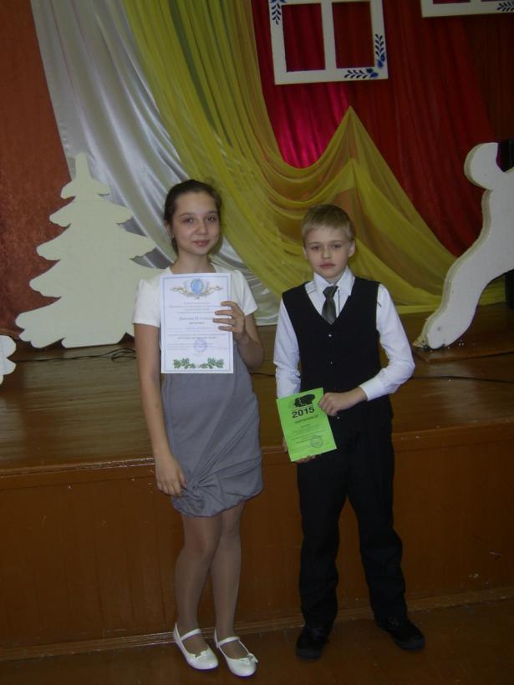
Городской конкурс чтецов «И Севера хрустальная душа»
Седова В. – 2 место
(учитель Кучумова Е.В.)

Slide 16
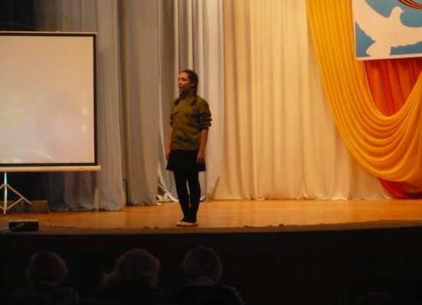
Городской конкурс детско-юношеского творчества «Весна всегда похожа на Победу!»
Номинация «Исполнение литературных произведений», 5-8 классы
Седова Валерия - 2место (учитель КучумоваЕ.В.)
Номинация «Исполнение литературных произведений», 9-11 классы
Гагарская Елизавета – 2 место(учитель Берсенёва В.М.)
Номинация «Юные поэты», 5-9 классы
Иконникова Виктория -1 место
Номинации «Литературно-музыкальные композиции», 9-11 классы
МОУ «СОШ №3» – 1 место (Берсенёва В.М.)

Slide 17
Городской конкурс сочинений
«Спасибо деду за победу!»
Гурьева В. – 3 место
Всероссийский творческий конкурс, посвящённый Дню матери «Мама, милая, родная»
Номинация «Стихотворение»
Гурьева В., Молчанова У. – 1 место
Номинация «Сочинение»
Лобанова А. – 1 место

Slide 18
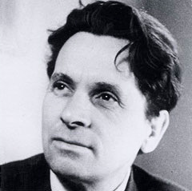
16 февраля – 28 февраля
Декада литературы, посвящённая
95 – летию
со дня рождения Ф.А. Абрамова

Slide 19
№ п/п | Мероприятия | класс | дата
1. | Старшеклассники в гостях у 5-6 классов (Знакомство с биографией Ф.А. Абрамова «Жить в ладу с собой») |  | в течение декады
2. | Конкурс иллюстраций к произведениям Ф.А. Абрамова | 5 – 8 классы | в течение декады
3. | Викторина по рассказам Ф.А. Абрамова | 5 – е классы
4 | Приглашение работников Центральной детской библиотеки | 7-е классы | 18 февраля
5. | Литературная гостиная по творчеству Ф.А. Абрамова | 7-9 классы | 27 февраля
6. | Конкурс видеороликов и буктрейлеров по творчеству Ф.А. Абрамова | 7-10 классы | в течение декады
7. | Конкурс чтецов «И Севера хрустальная душа» (произведения современных поэтов Архангельской области) | 5-8 классы | 25 февраля
8. | Уроки литературы по творчеству Ф.А. Абрамова
9. | Городская литературная игра по творчеству Ф.А. Абрамова | 7 классы | 26 февраля

Slide 20
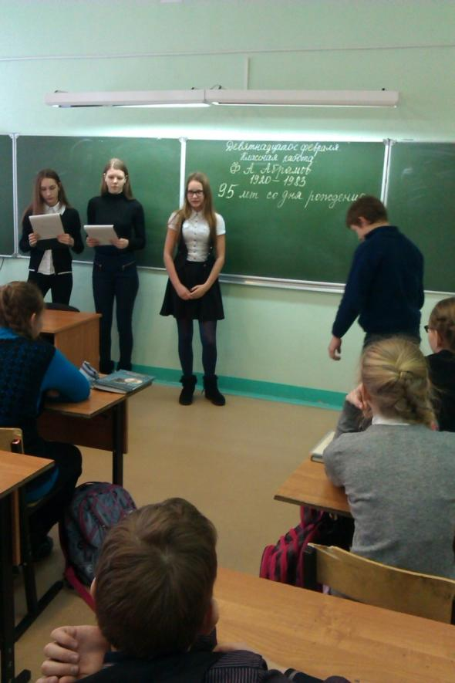
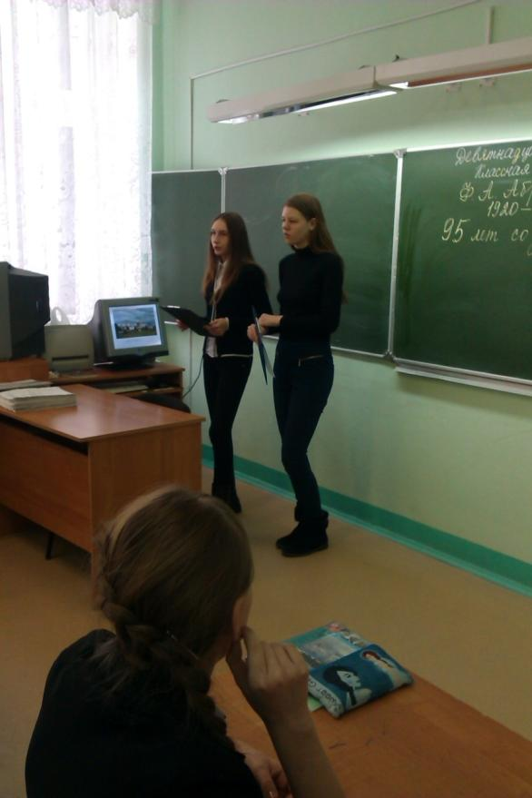
Старшеклассники в гостях у 5-6 классов
(Знакомство с биографией Ф.А. Абрамова «Жить в ладу с собой»)

Slide 21
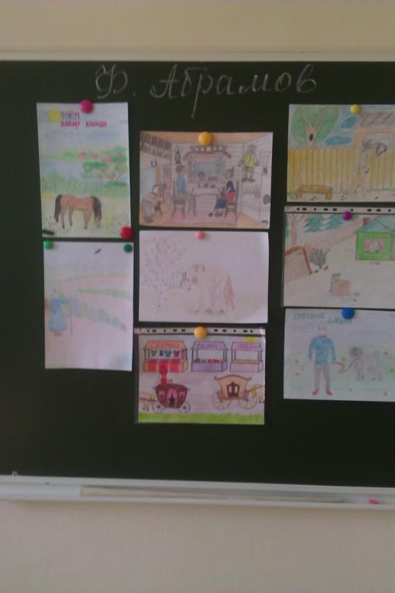
Конкурс иллюстраций к произведениям Ф.А. Абрамова
Конкурс видеороликов и буктрейлеров по творчеству Ф.А. Абрамова

Slide 22
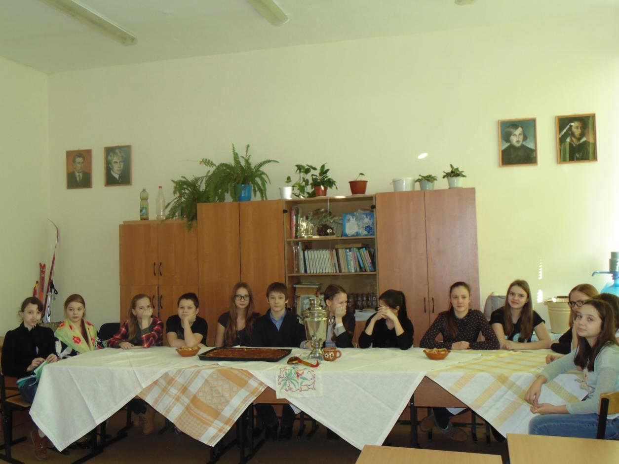
Литературная гостиная по творчеству Ф.А. Абрамова

Slide 23
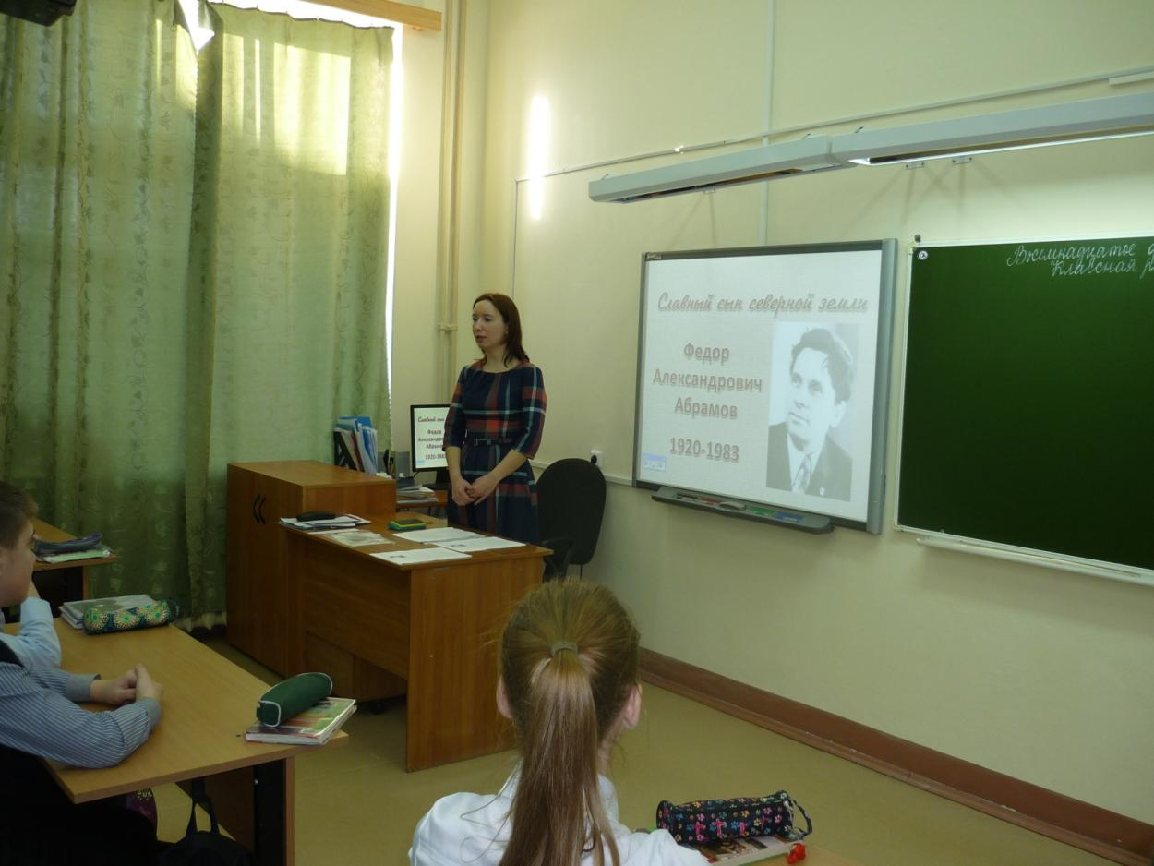
Приглашение работников Центральной детской библиотеки

Slide 24
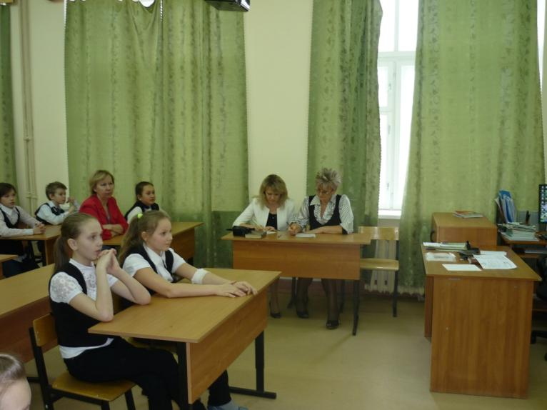
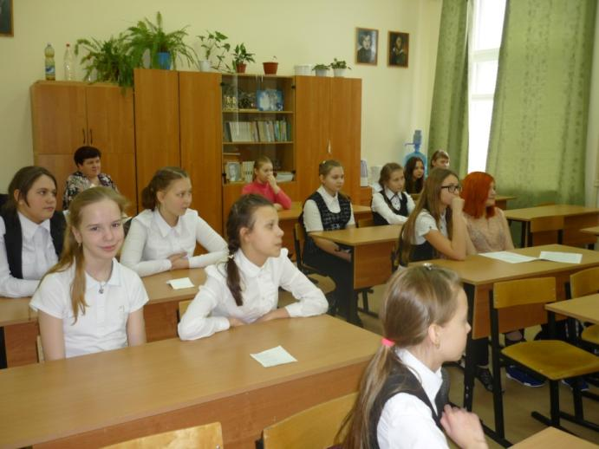
Конкурс чтецов «И Севера хрустальная душа» (произведения современных поэтов Архангельской области)

Slide 25
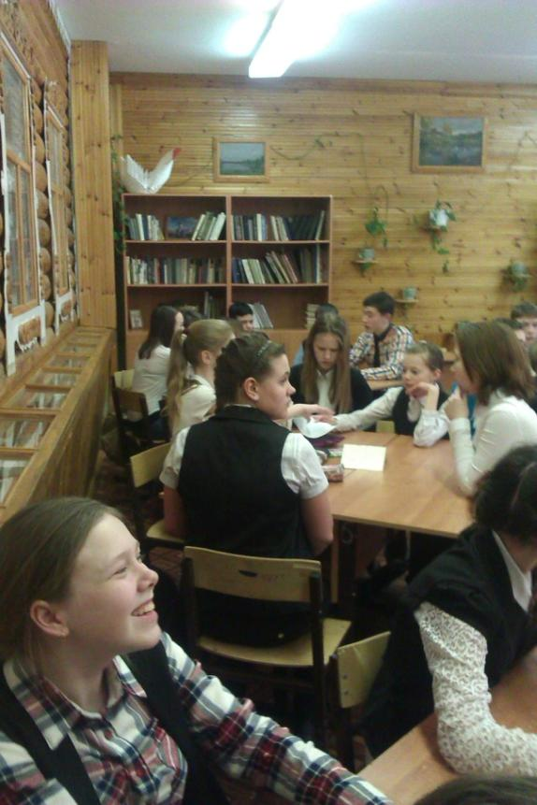
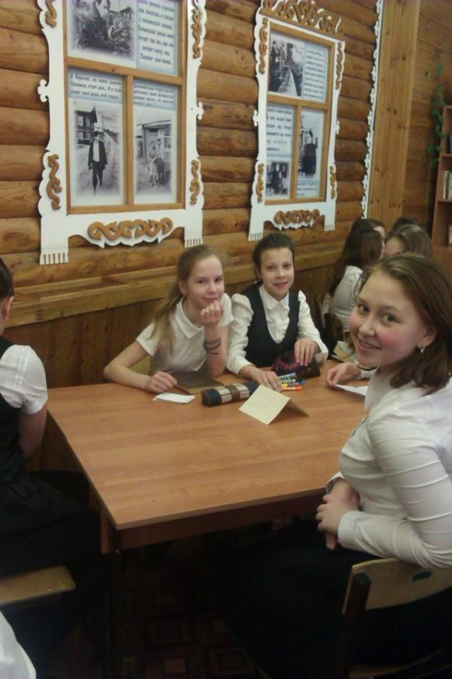
Городская литературная игра по творчеству Ф.А. Абрамова

Slide 26
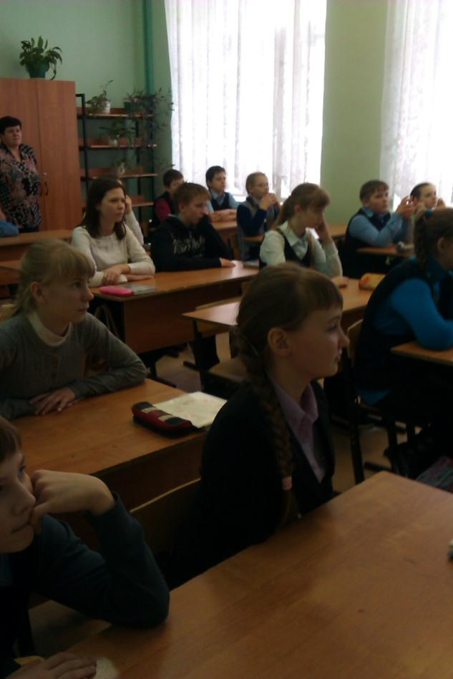
Уроки литературы по творчеству Ф.А. Абрамова

